Slide 1

Δ3D
第二阶段UI/UX汇报
彭云轩 、龚如意 、李迪聪

Slide 2



01
UI设计概览
Hey!
02
主页
03
社区页
我的
04

Slide 3
PART ONE

Slide 4
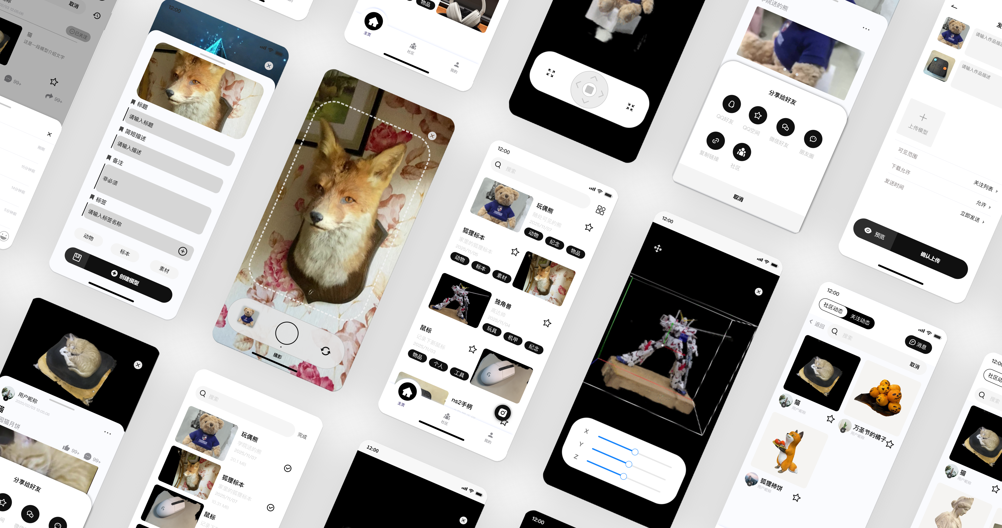

Slide 5
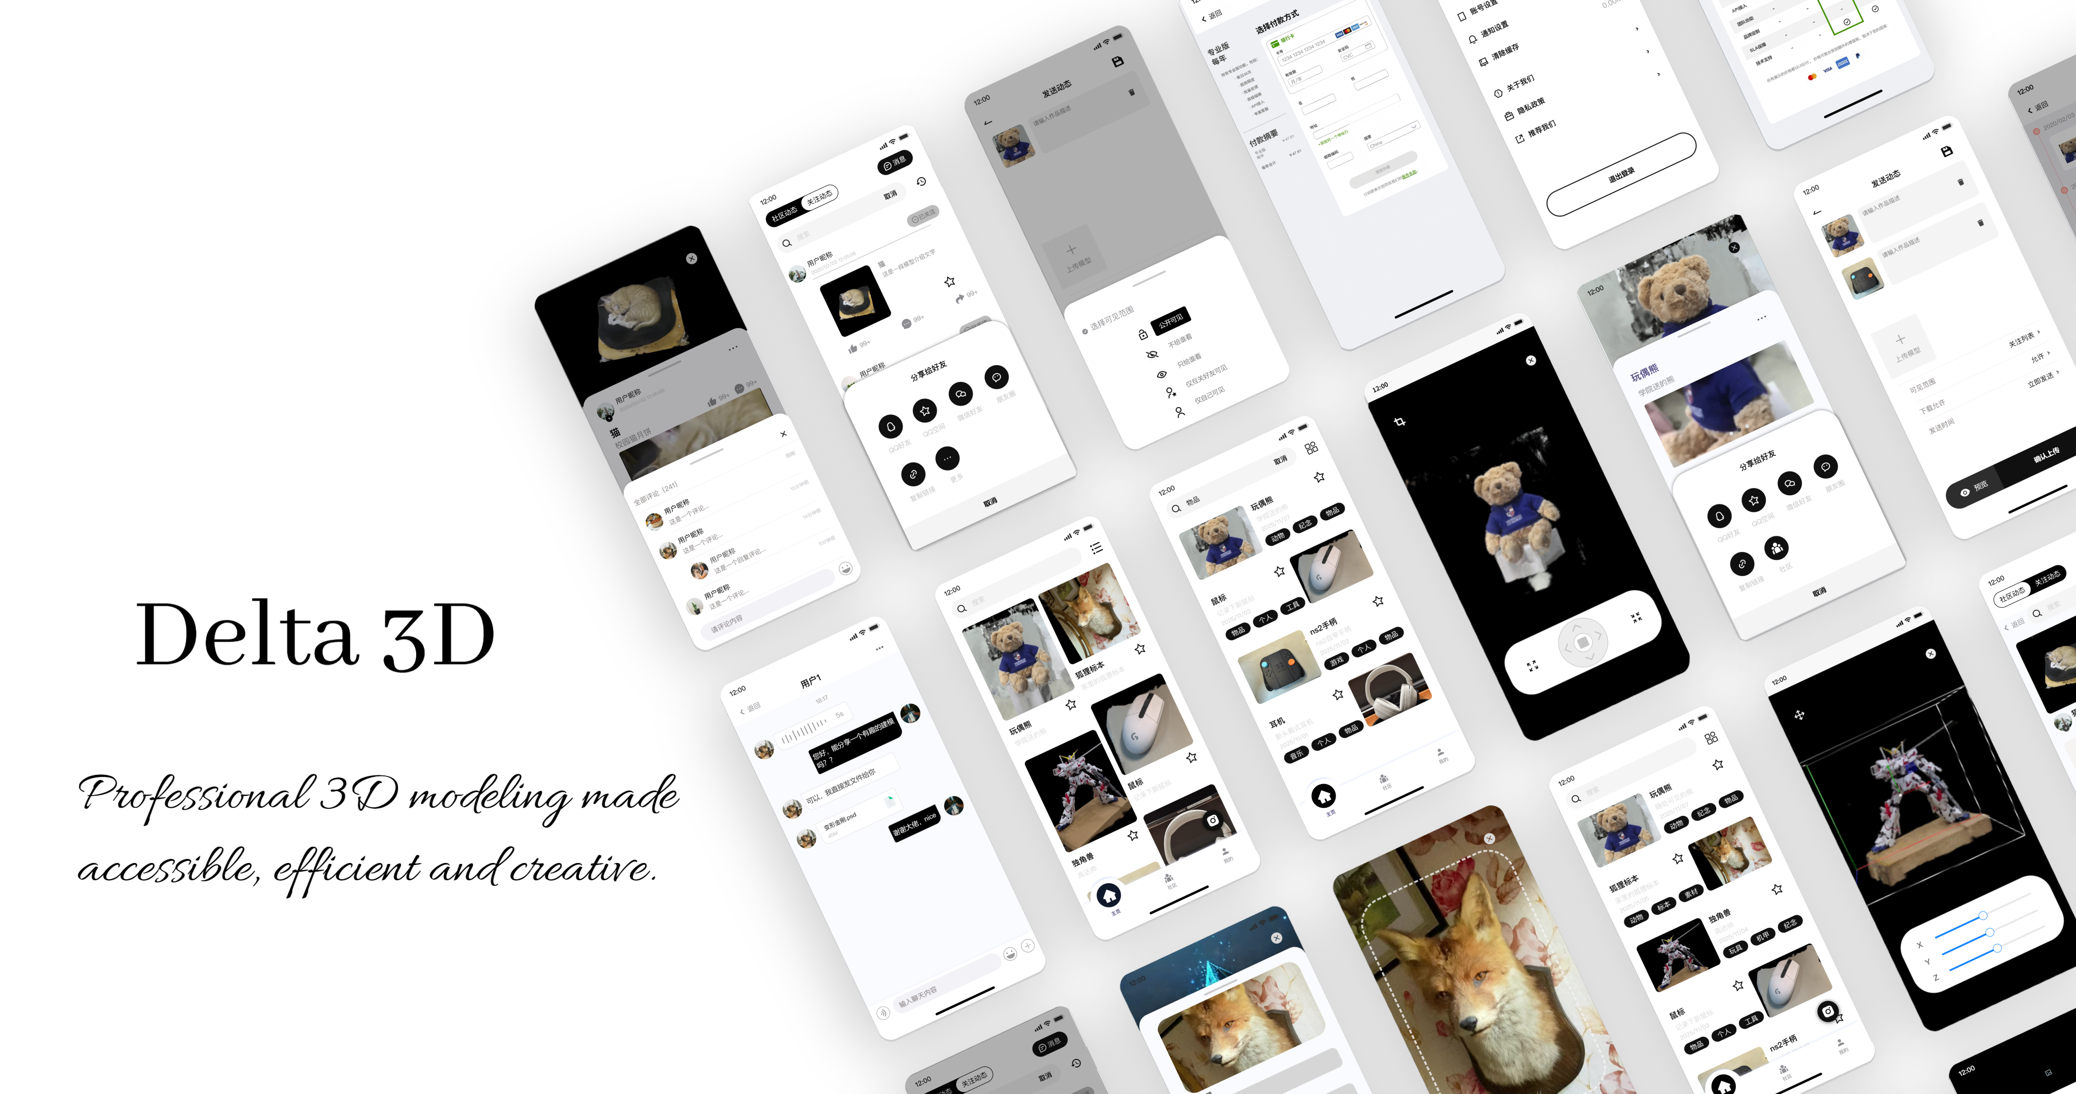

Slide 6
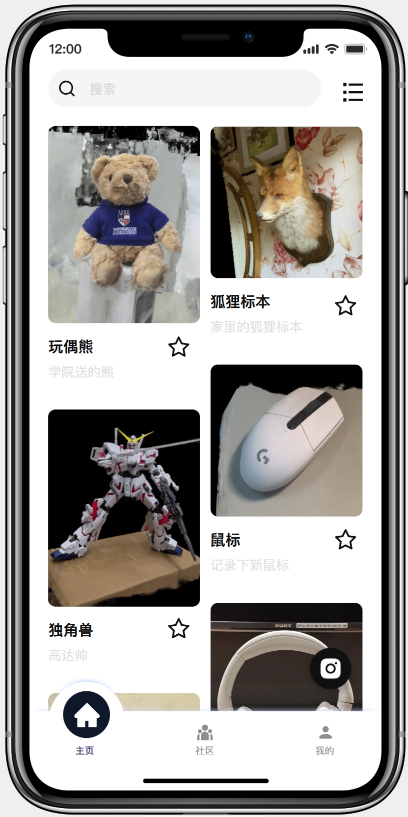
配色选择与页面风格
#0C1427
极简风格
主色低饱和深色
大面积中性色
高对比文本与图标
#89898E
#F5F5F5

Slide 7
配色选择与页面风格
干净的中性色背景和简洁布局，把注意力集中在用户拍摄的 3D 模型上。
大圆角、柔和对比度和充足留白，让界面更像日常记录工具，而不是“专业但冷冰冰”的软件。
统一卡片风格、图标语言和标签样式，保证不同页面之间的浏览体验连贯统一。
卡片化瀑布流
内容主导的极简文案
统一的底部导航
人性化图标
提供空间感和沉浸感

Slide 8

PART TWO
主页

Slide 10
主要功能
1.总览查看用户自己创建所有模型
2.切换总览视图
3.在自己创建的模型中搜索
4.收藏自己喜欢的模型
5.查看自己创建的模型
6.创建模型

Slide 11

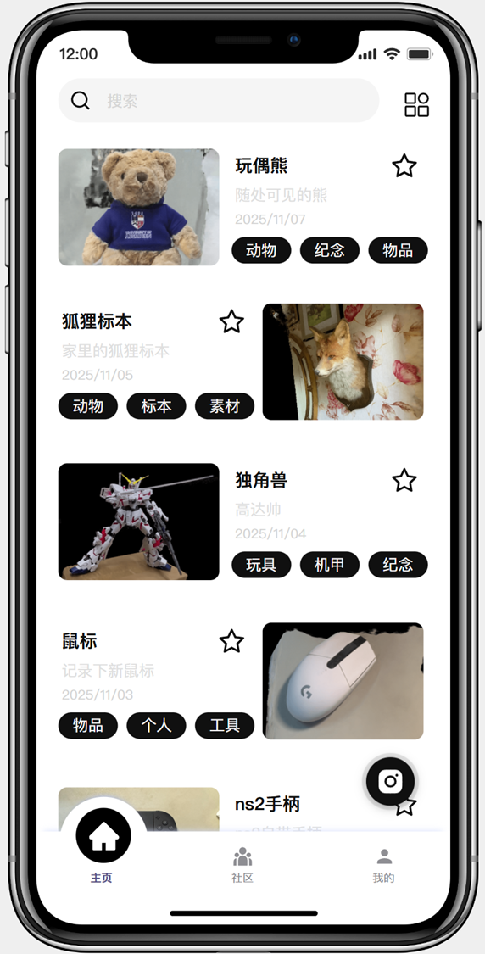
视图切换与模型收藏
1.列表总览视图会显示更详细的标签信息，同时也会比卡片视图更加密集
2.收藏模型按钮点击后会有会将模型加入“我的收藏”，同时伴随视觉和动效反馈

Slide 12
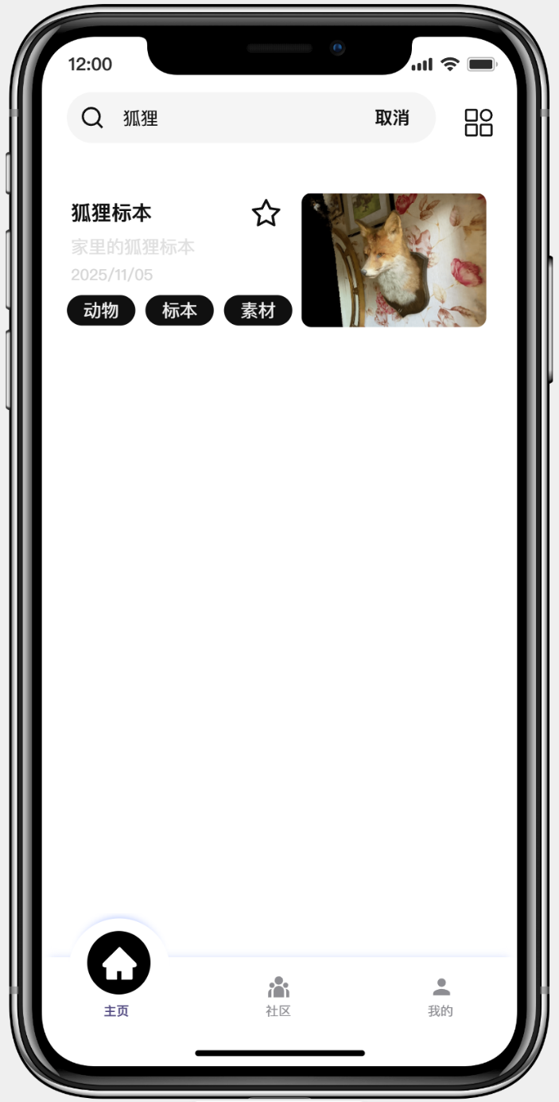
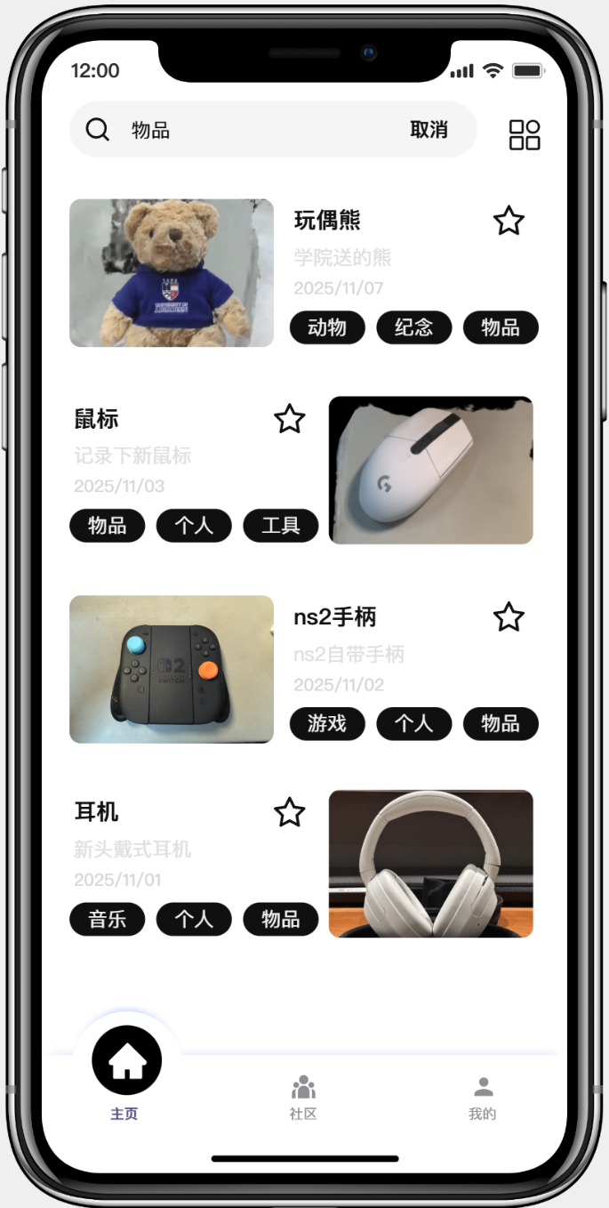
搜索模型
1.用户可以直接通过模型标签搜索（以“物品”为例）
2.也可以直接通过模型模型名称搜索（以“狐狸”为例）

Slide 13
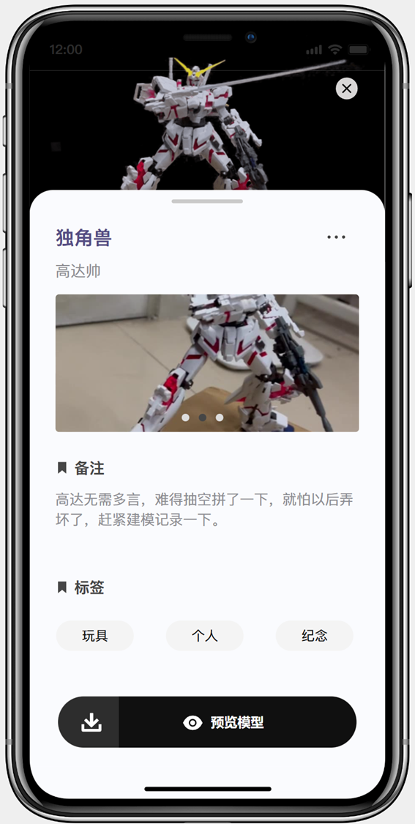
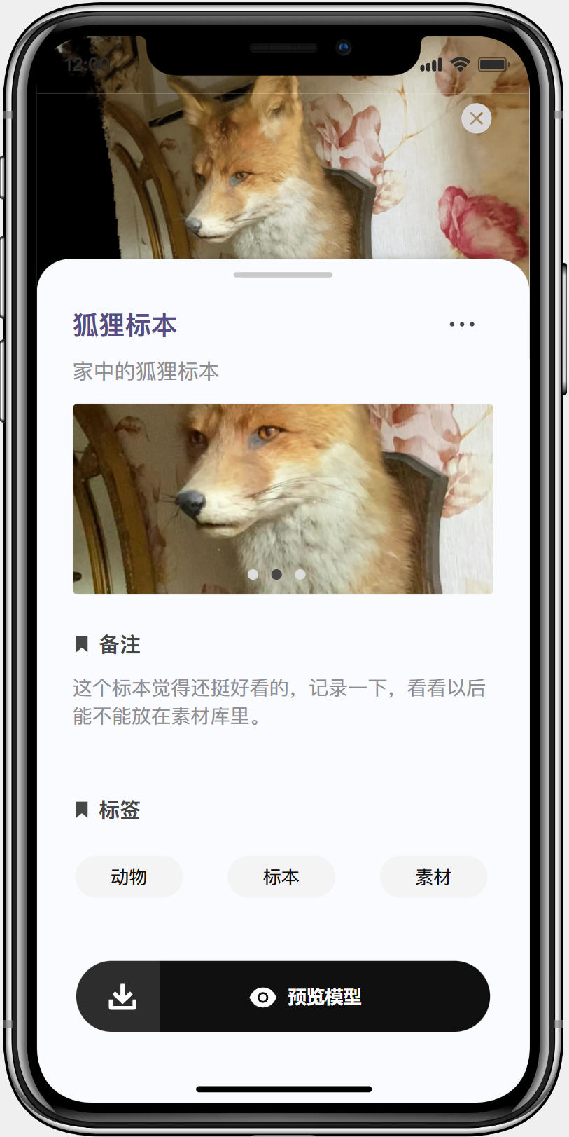
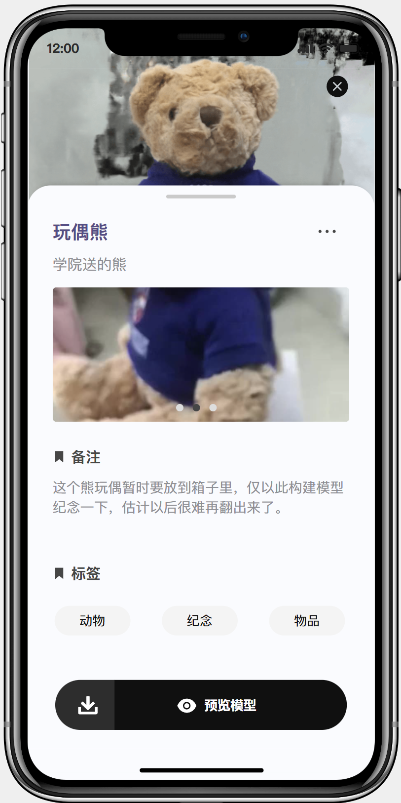
查看模型
1.用户可以直接通过点击对应模型卡片或列表项查看模型信息，这里以卡片页面为例。
2.此处演示查看前三个

Slide 14

模型卡片
1.卡片会显示出创建模型时填写的标题、描述、备注以及打的类别标签。
2.除了显示模型封面外，同时也会循环显示3个不同的模型视角图方便用户辨别，此由系统自动挑选

Slide 15
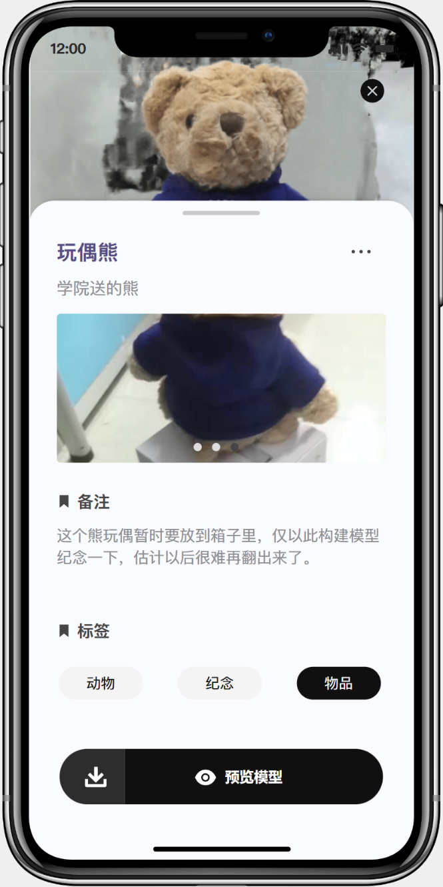
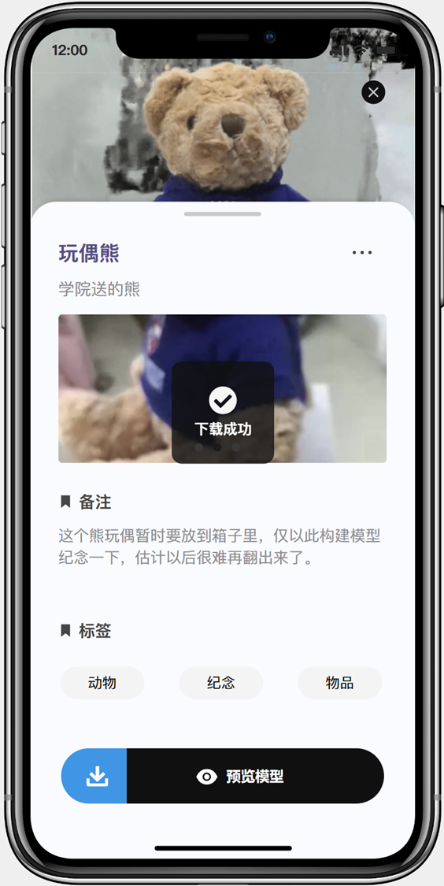
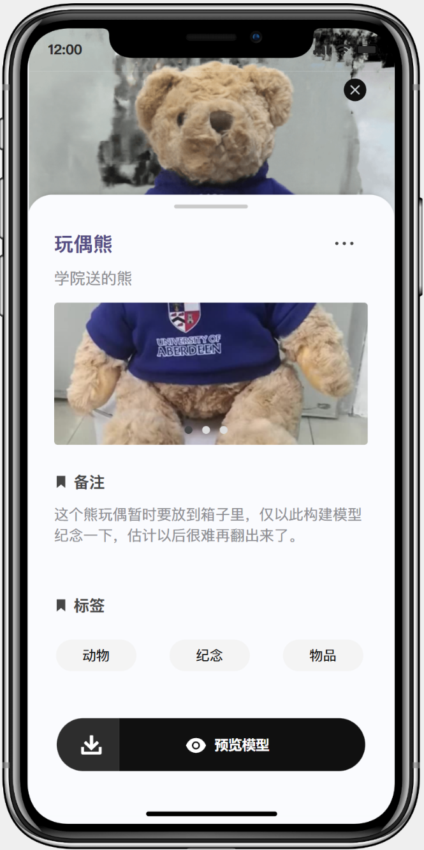
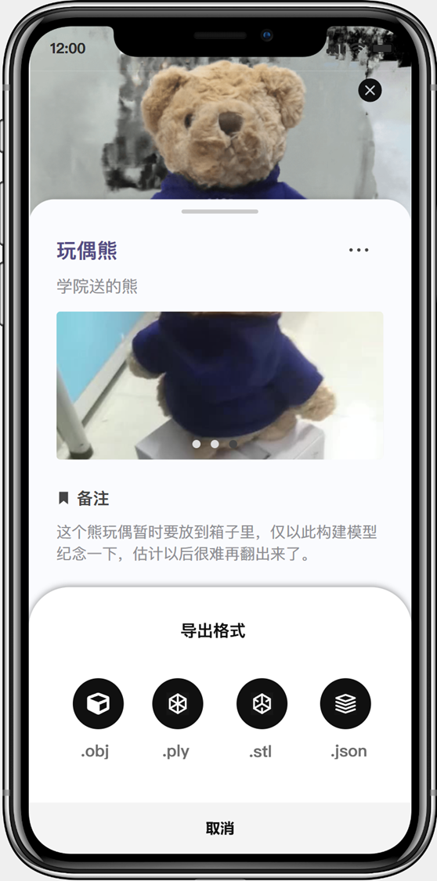
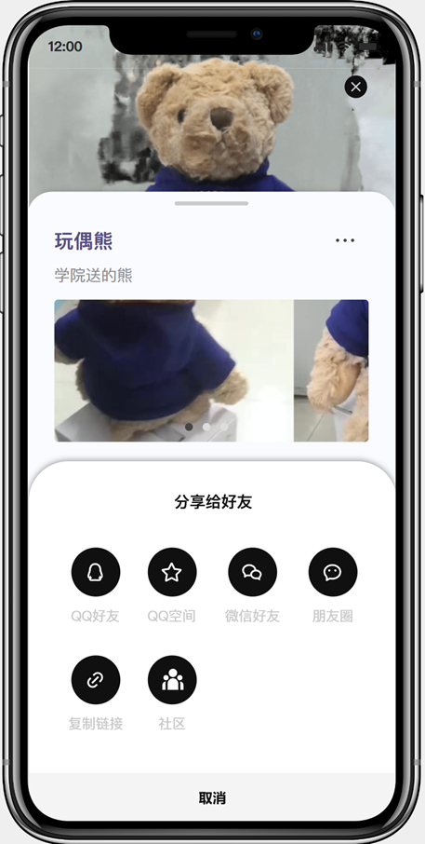
模型卡片功能
1.用户可以直接通过点按分享模型链接到社交媒体，也可以将此模型分享到社区。
2.用户可以直接点击对应的标签查看同类型标签的模型
3.用户也可以选择不同格式下载模型

Slide 16
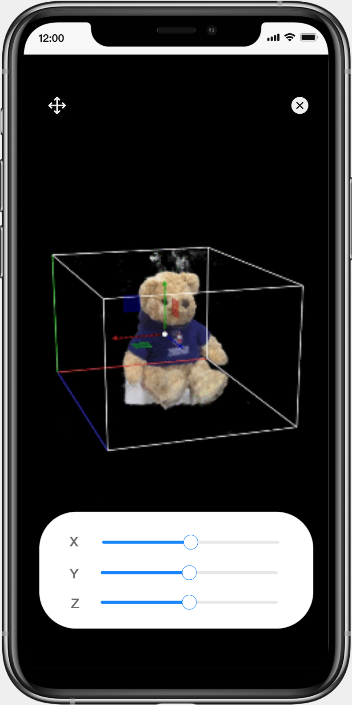
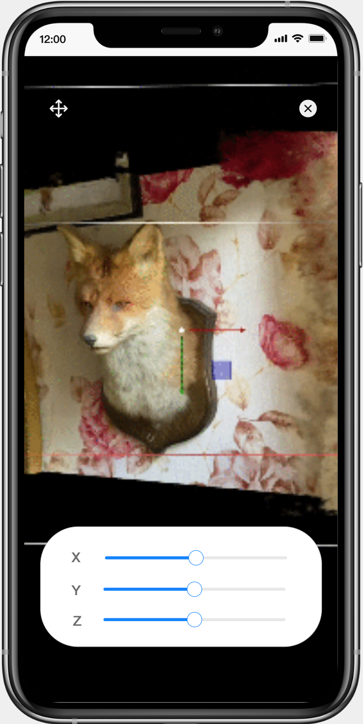
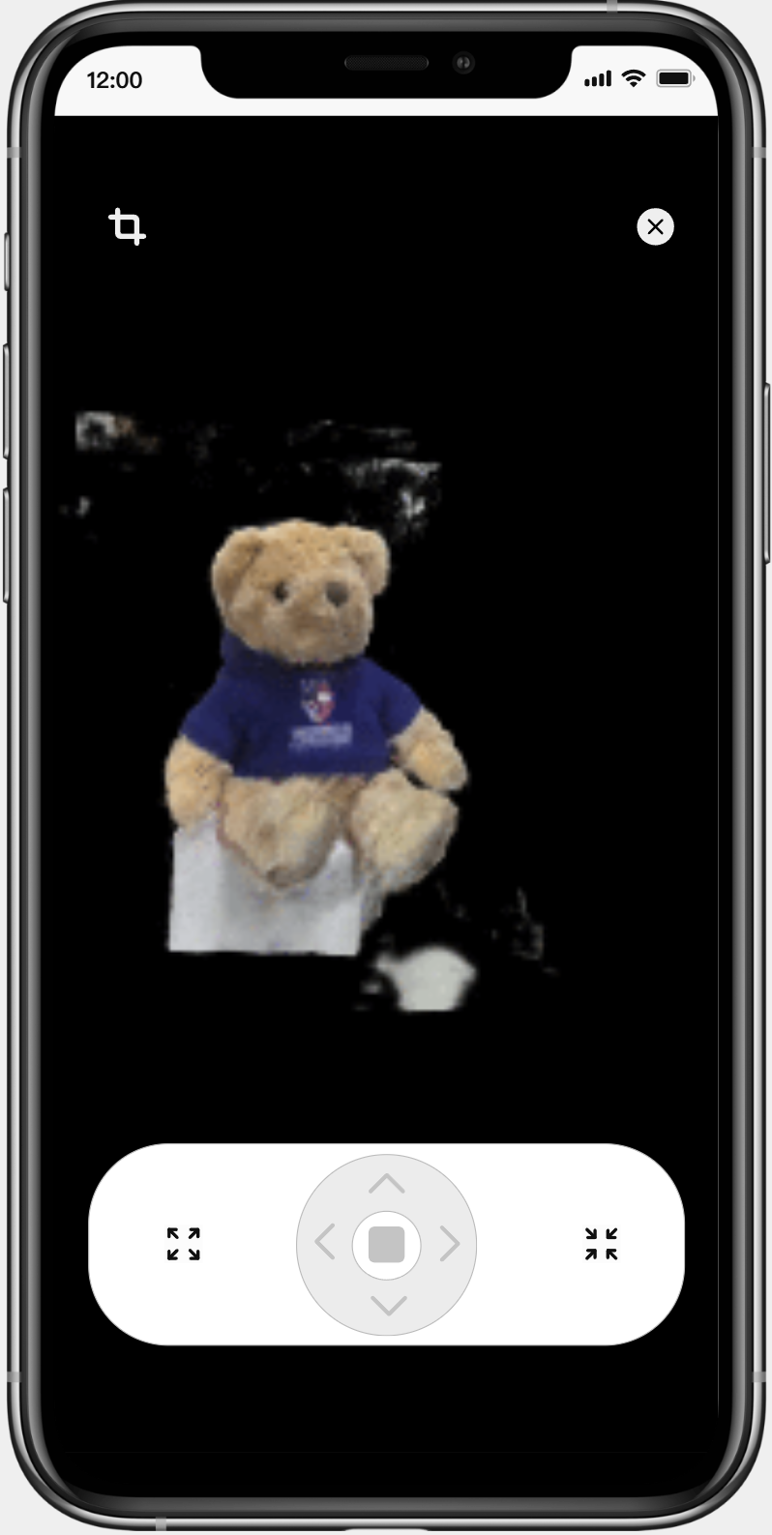
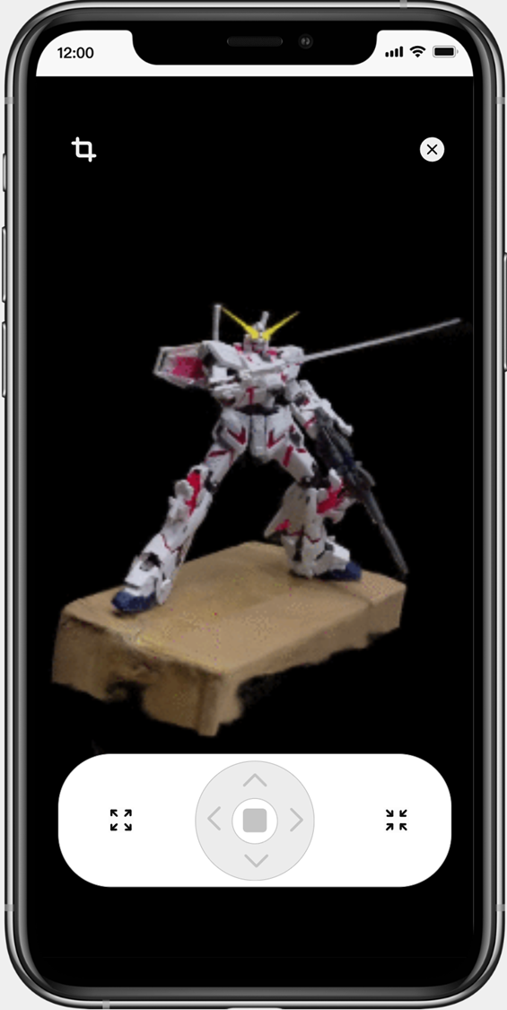
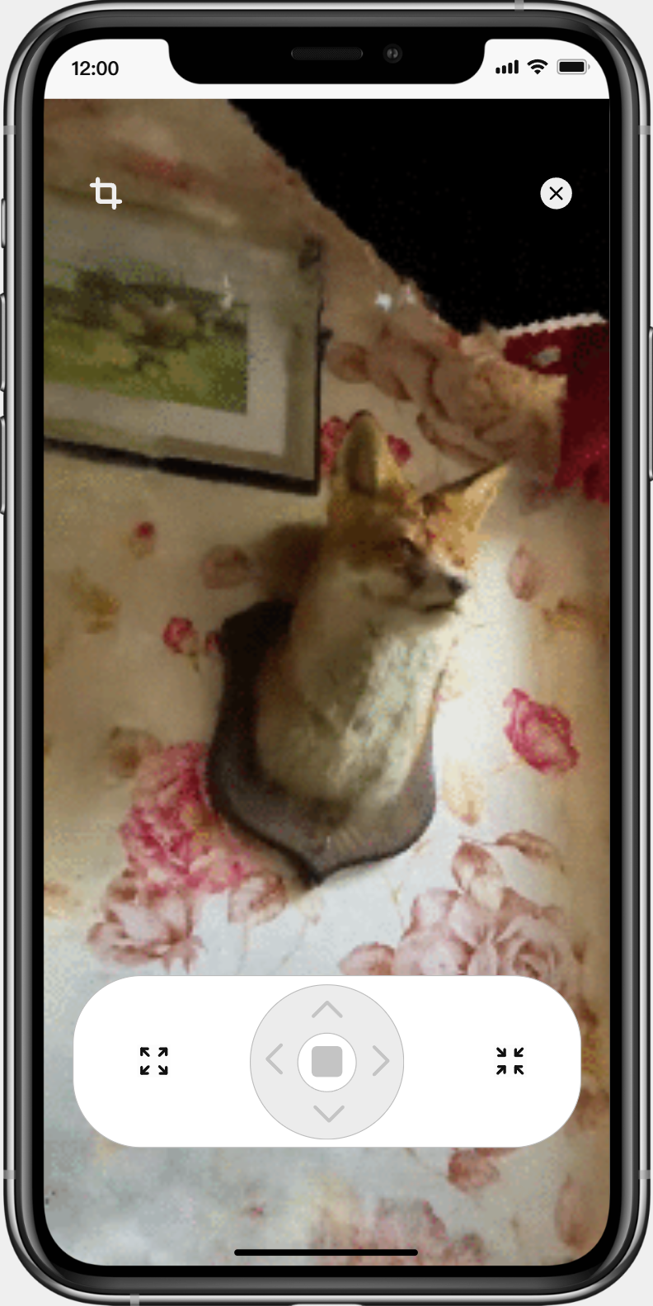
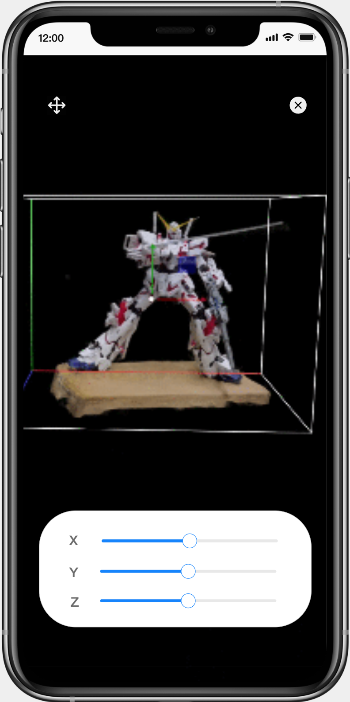
模型预览
1.直接点击底部便可预览模型，支持视角控制，缩放，旋转等操作。
2.同时，用户也可选择对模型进行裁剪，可别分调节对应轴的数值。

Slide 17
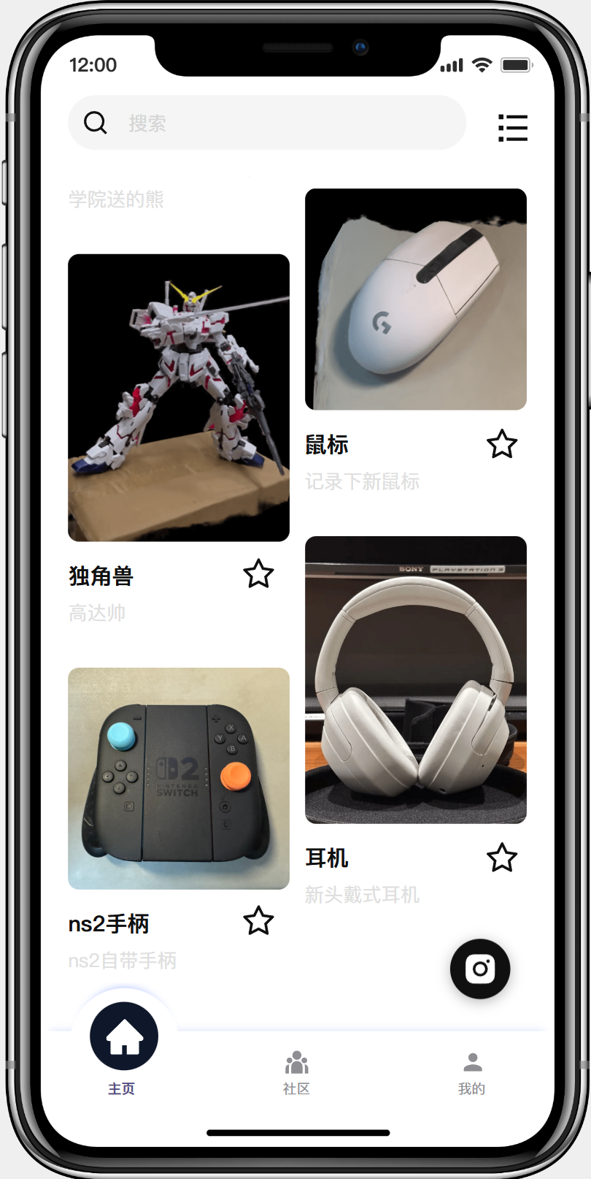
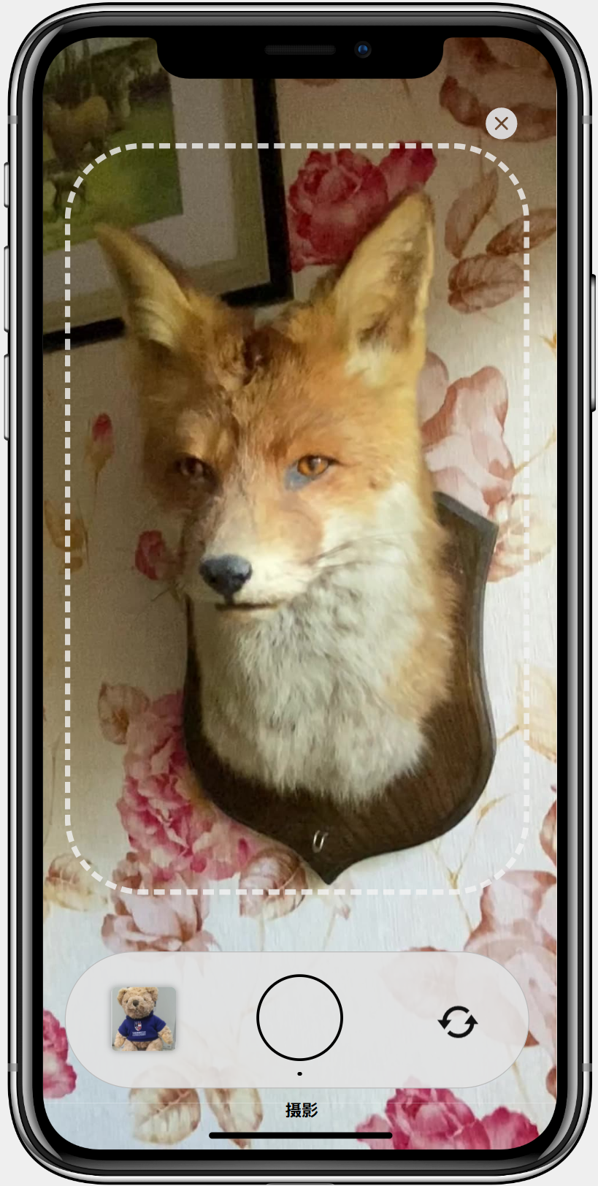
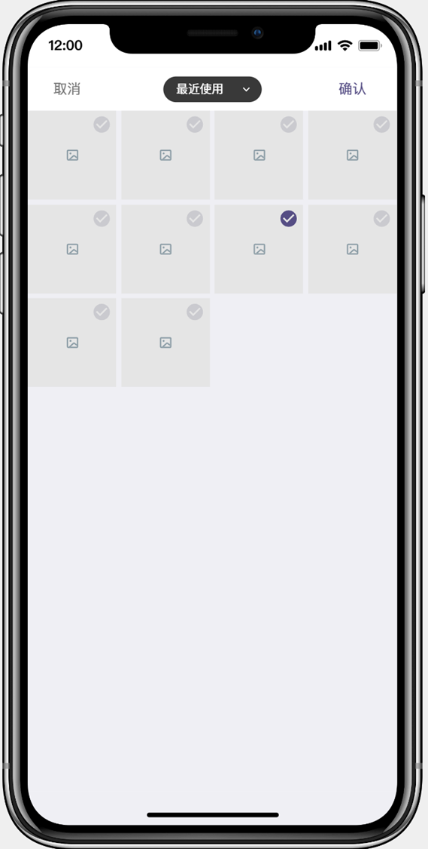
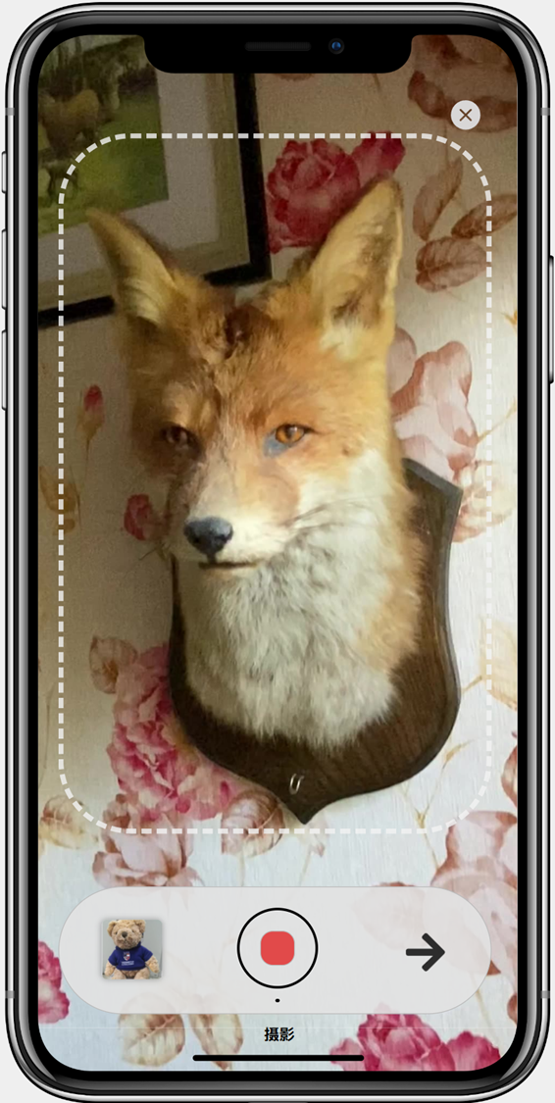
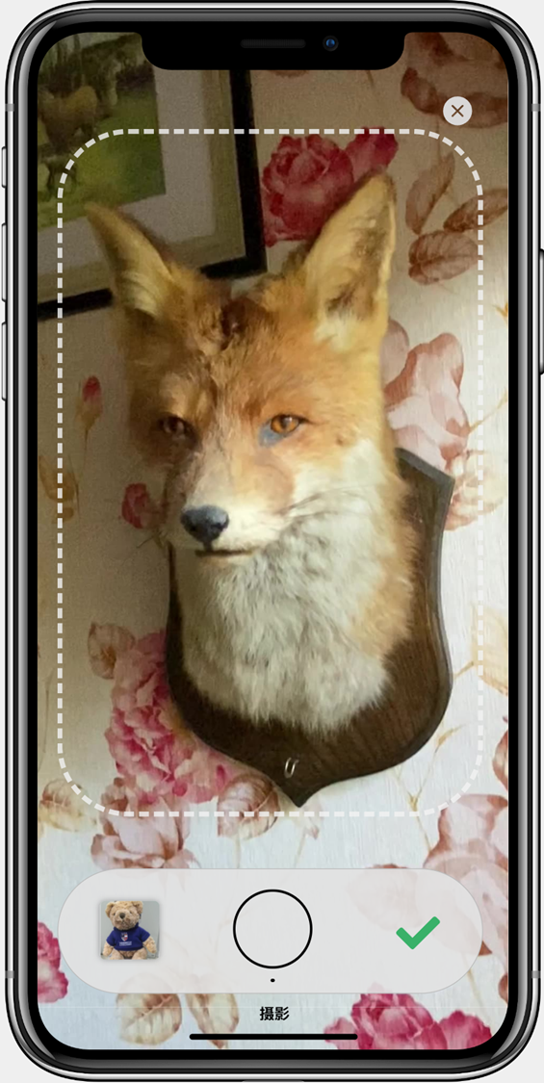
拍摄物品
1.直接点击主页右下角即可通过拍摄视频创建模型
2.同时也支持选择视频创建
3.拍摄时会提示用户拍摄范围、拍摄方向，同时拍摄完成后也会检验是否满足环绕一圈

Slide 18
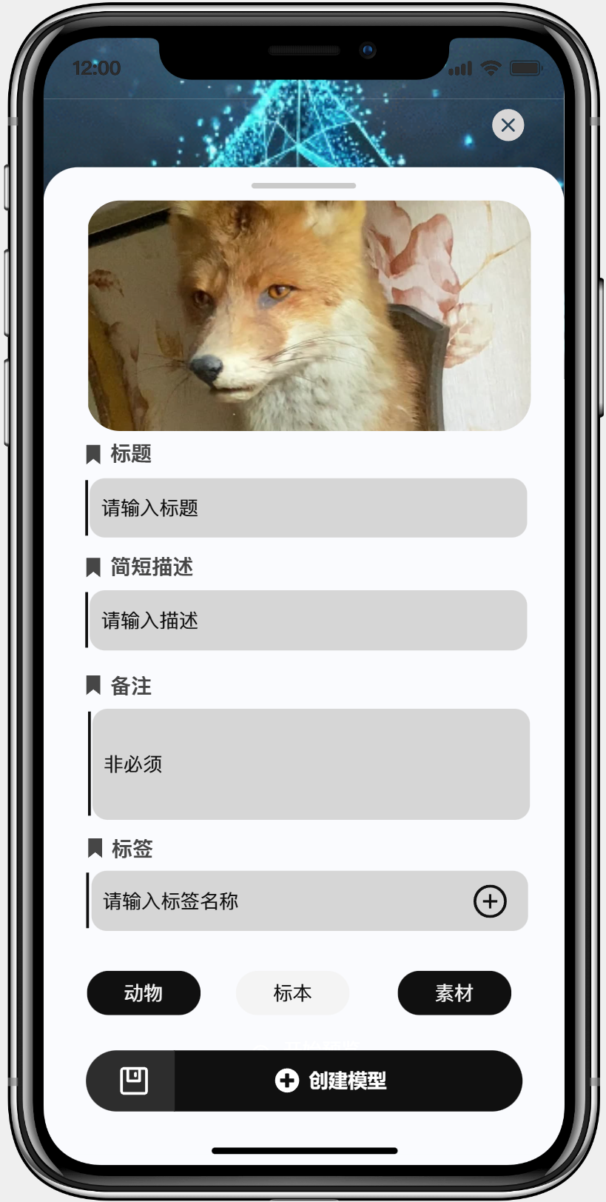
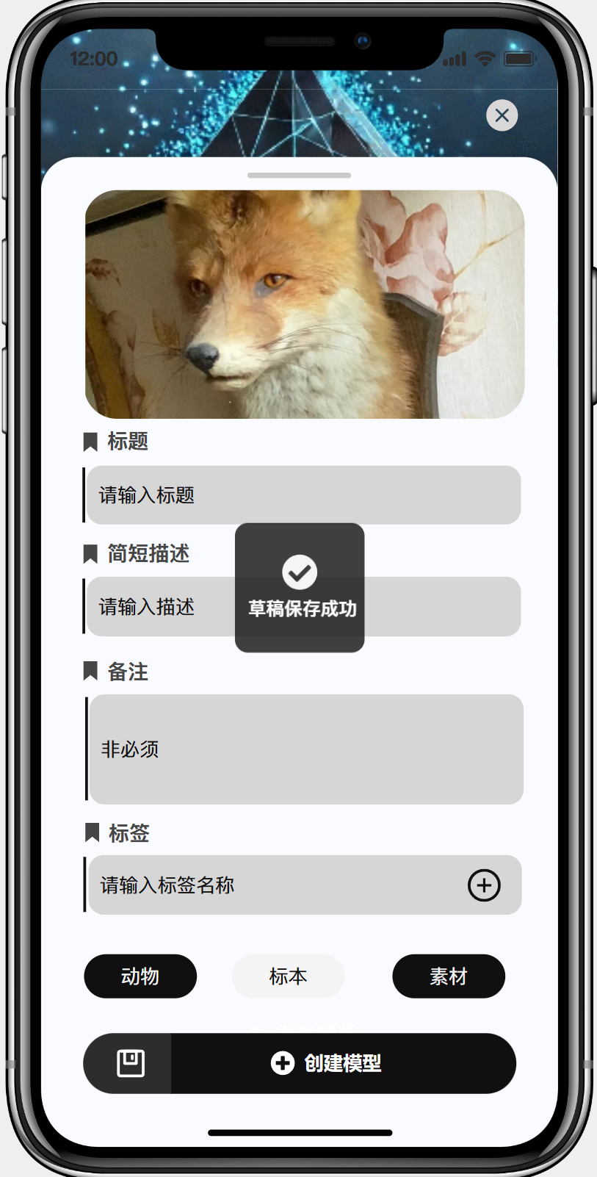
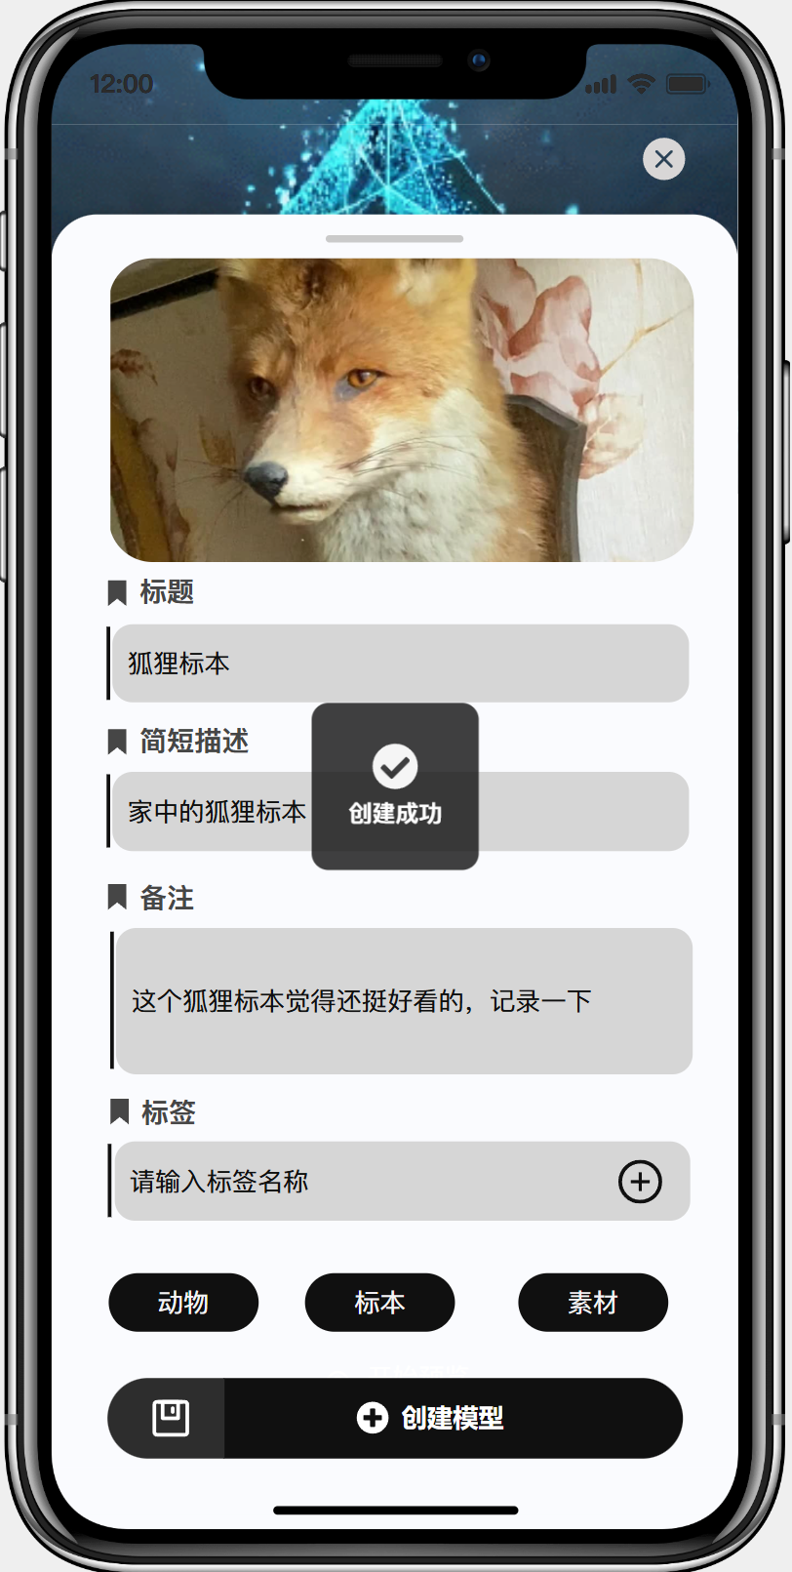
创建模型
APP会自动截取图片作为封面
用户此时可以输入标题，描述，备注以及标签，也可选择标签或创建标签
3.同时也可对此次创建进行保存
4.填写完成后点击创建模型，服务器便会开始创建，稍等后即可刷新在主页

Slide 19

PART THREE
社区页

Slide 20

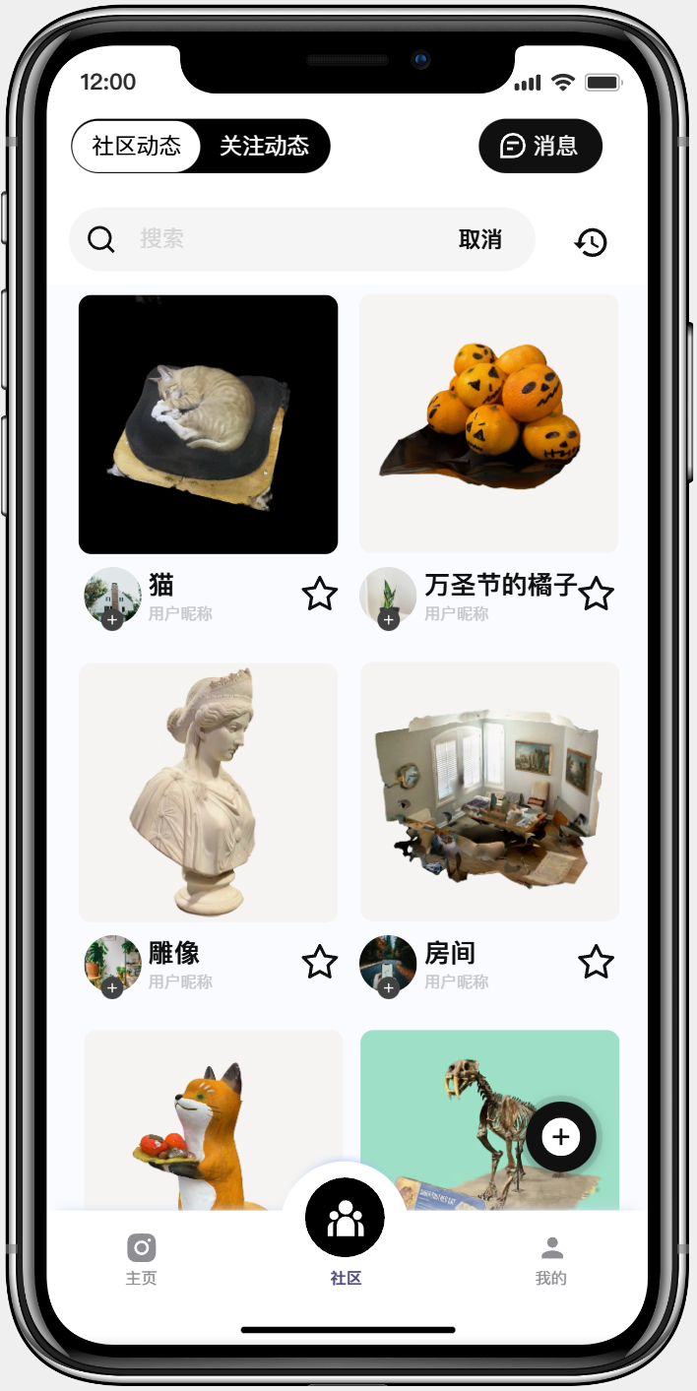
1.查看社区的模型动态
2.点击卡片查看模型基本信息
3.搜索社区动态
4.收藏自己喜欢的模型
5.查看社区动态浏览历史
6.编辑动态
社区-
社区动态
INVESTMENT
WWW.WEBSITE.COM
主要功能

Slide 21
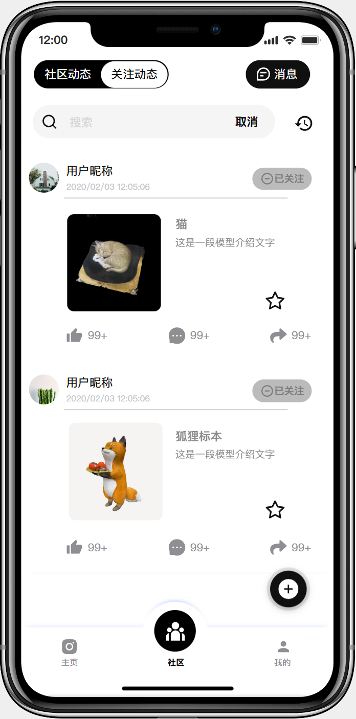

1.查看已关注用户的动态
2.点击卡片查看模型基本信息
3.搜索关注动态
4.收藏自己喜欢的模型
5.查看关注动态浏览历史
6.编辑动态
社区-
关注动态
主要功能

Slide 22
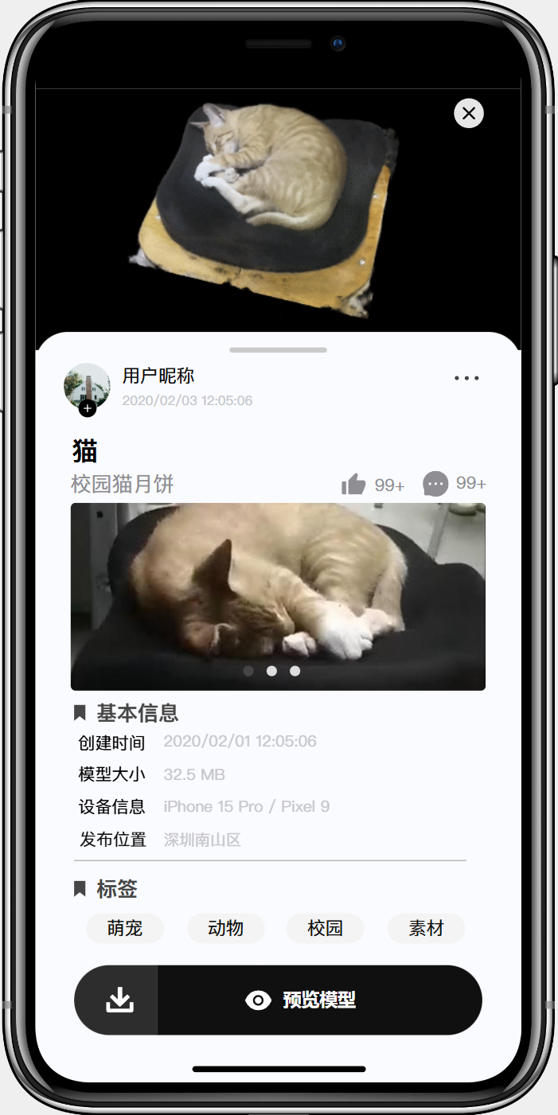
查看模型
1.用户可以通过点击对应模型卡片查看模型基本信息，除了主页的模型卡片已有信息外，社区模型卡片可以查看模型创建时间、模型文件大小、设备信息等。

Slide 23
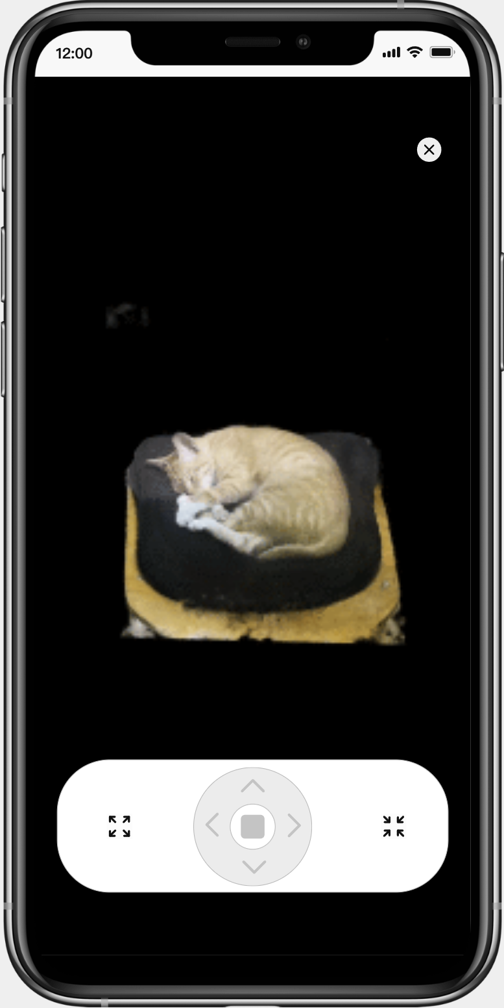
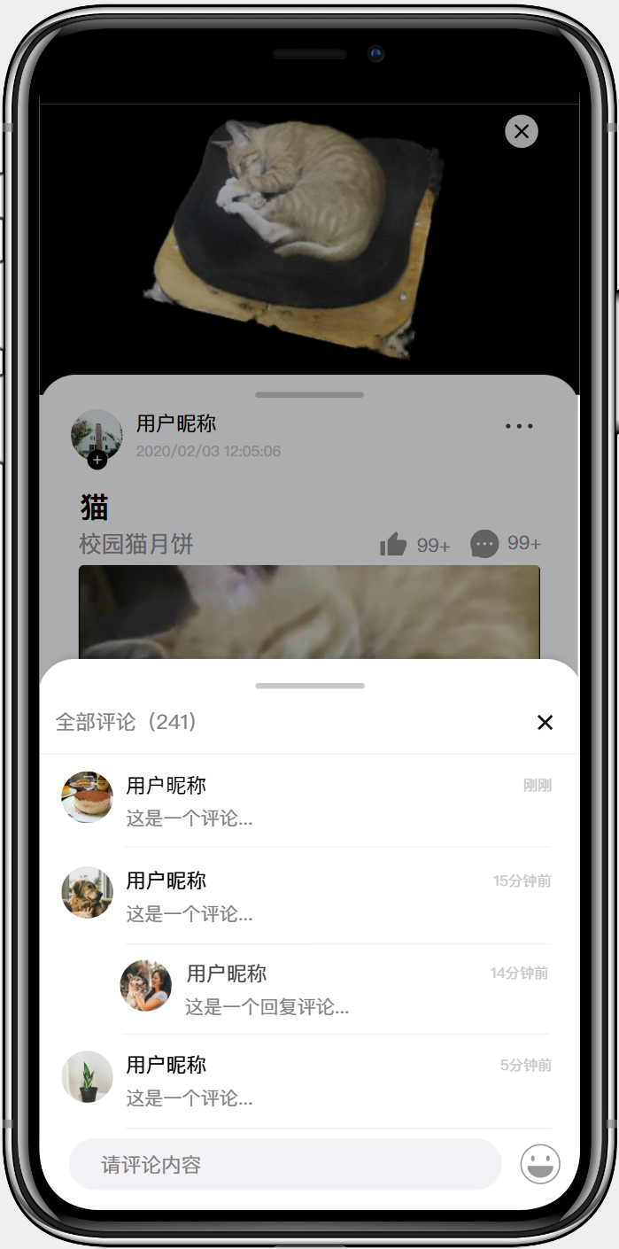
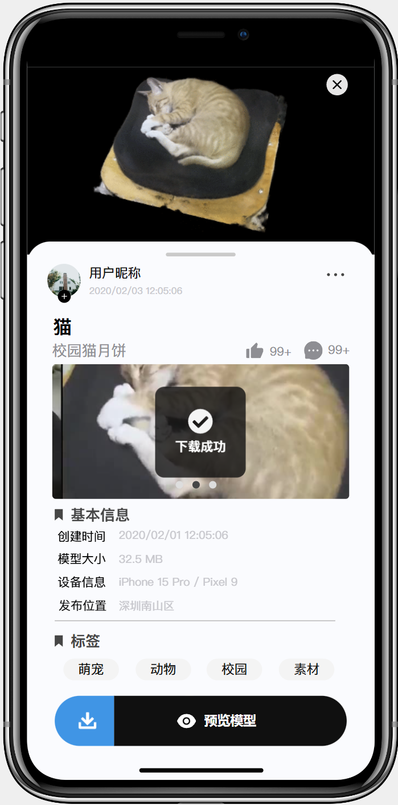
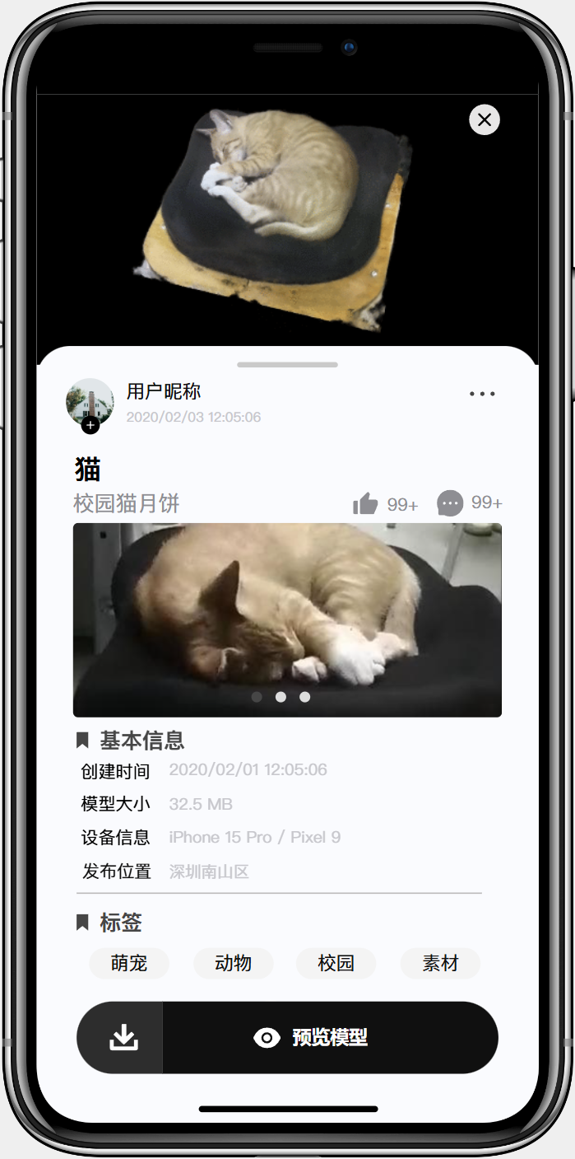
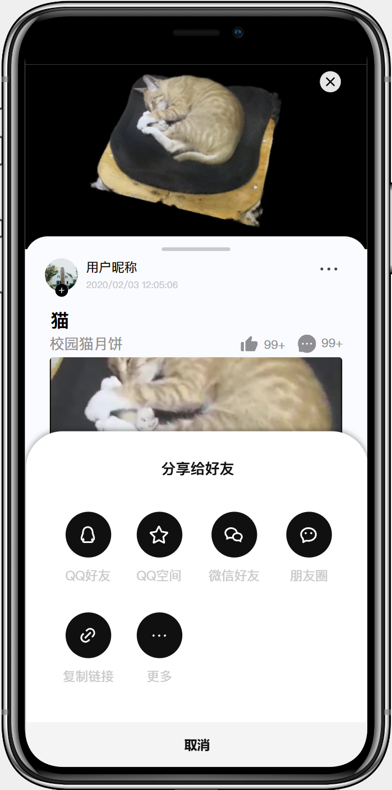
模型卡片功能
1.卡片会显示出社区用户创建模型时填写的标题、描述、备注以及类别标签。
2.模型卡片支持预览模型、分享模型卡片、点赞评论等功能。

Slide 24
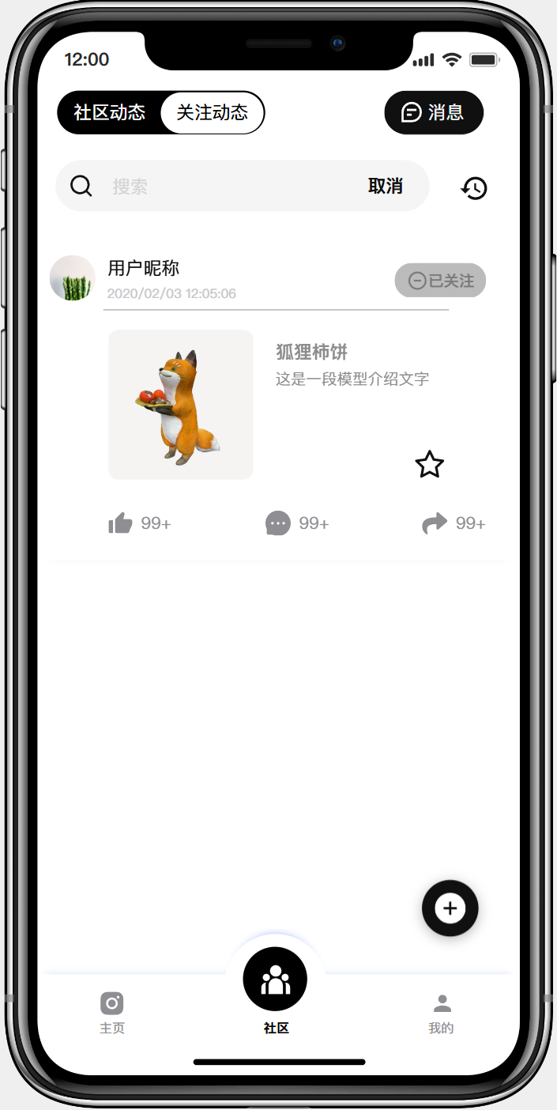

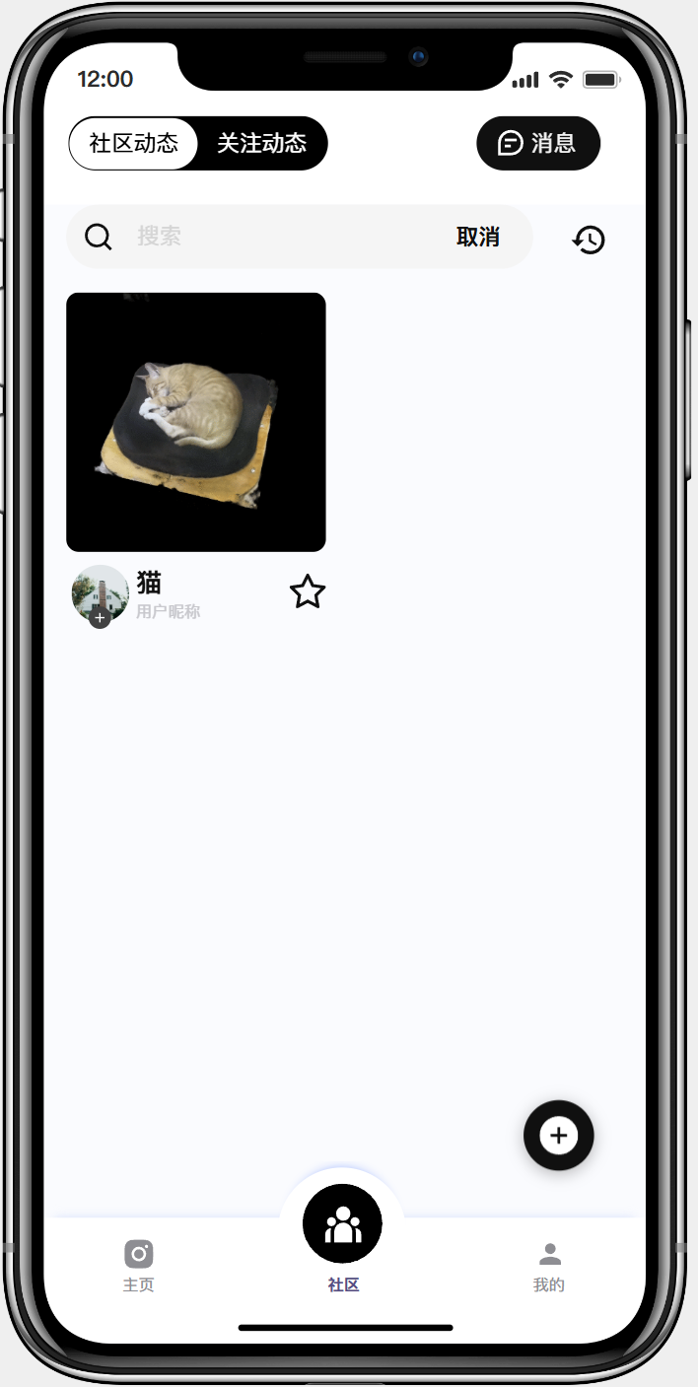
搜索模型
1.用户可以在社区动态页通过动态标题关键词搜索（以“猫”为例）。
2.也可以在关注动态通过动态标题关键词搜索（以“狐狸”为例）。

Slide 25
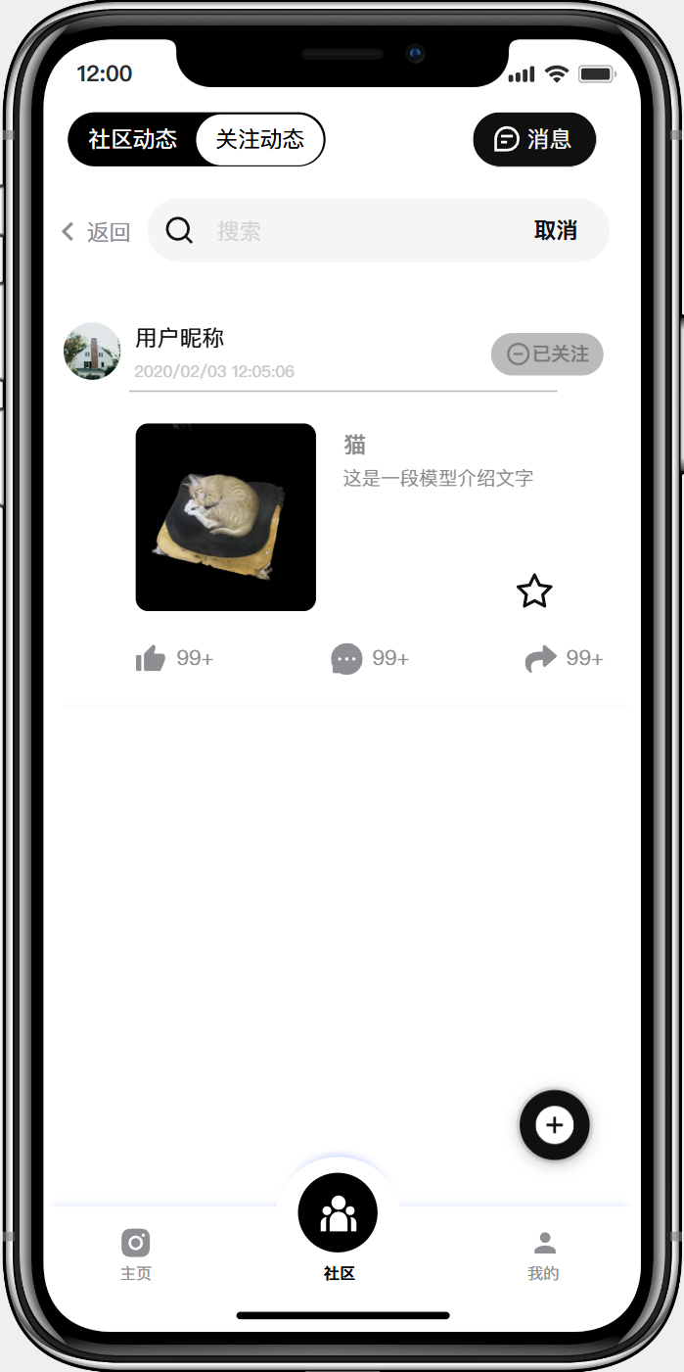

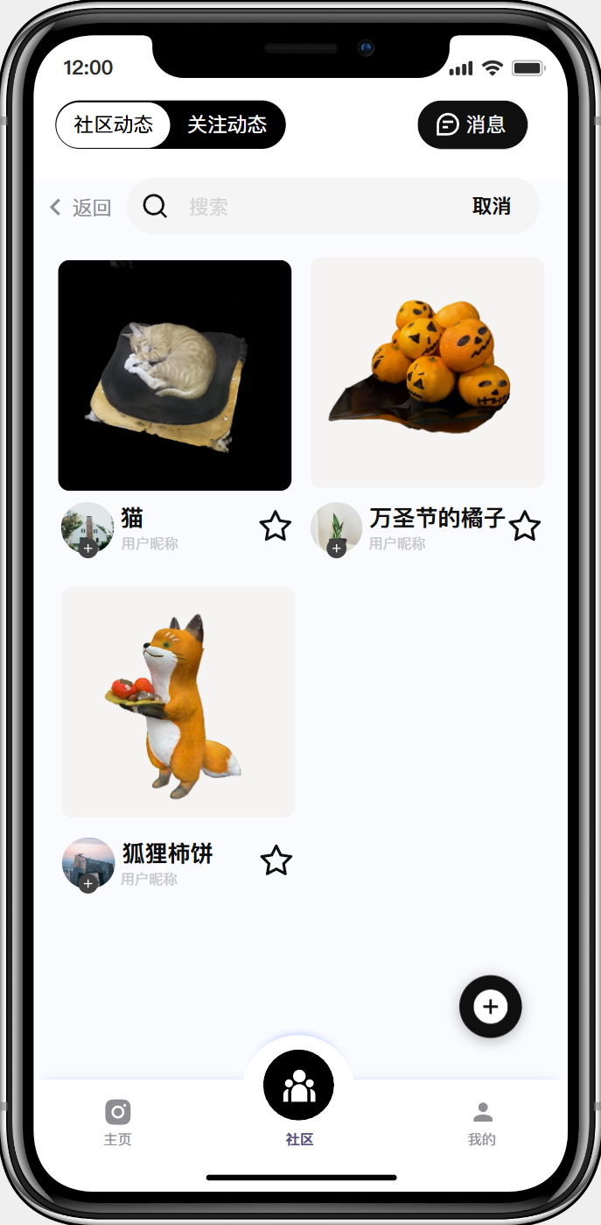
历史记录
1.用户可以在社区动态页点击图标查看社区动态页的浏览历史。
2.同样地，也可以在关注动态界面查看关注动态的浏览历史。

Slide 26
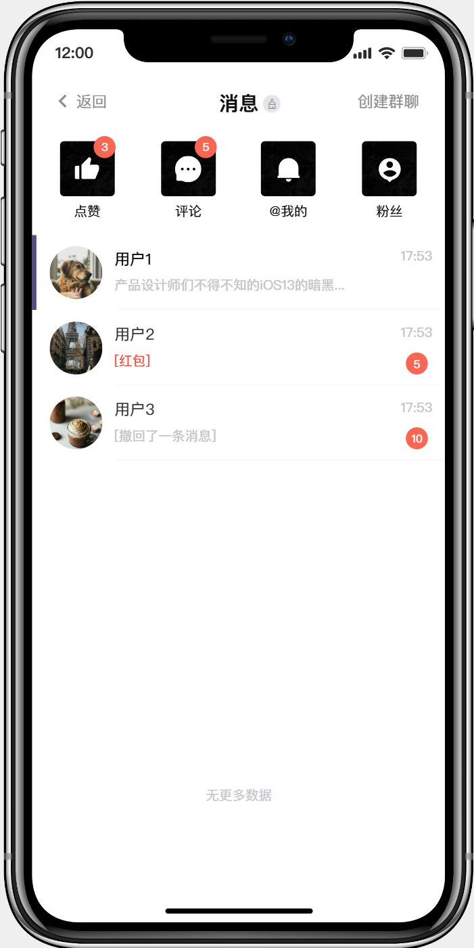
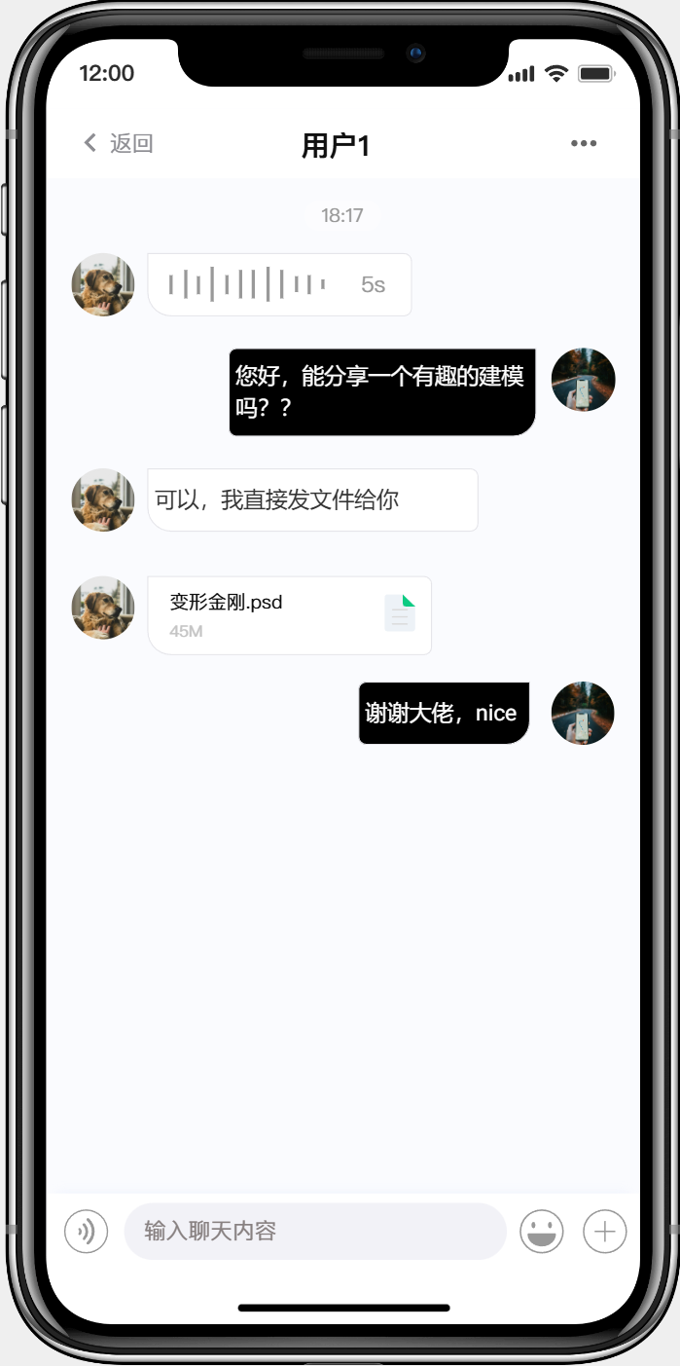
消息
1.点击社区右上角的消息按钮可以进入消息列表页查看我的消息。
2.选择具体的聊天进入聊天窗口进行对话。

Slide 27
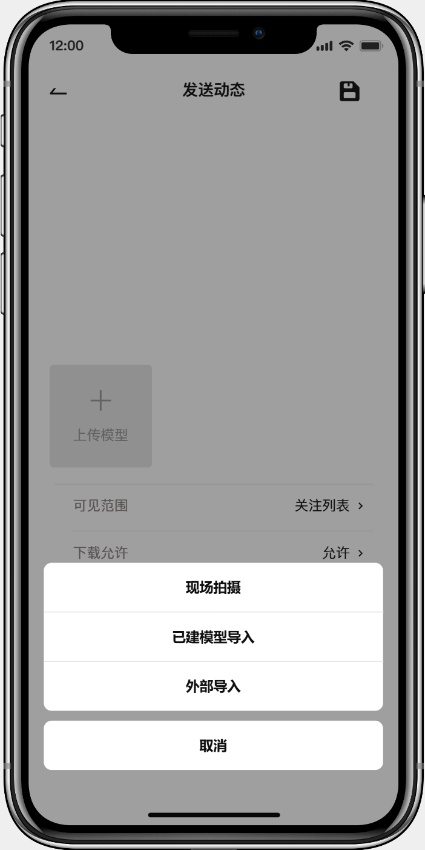
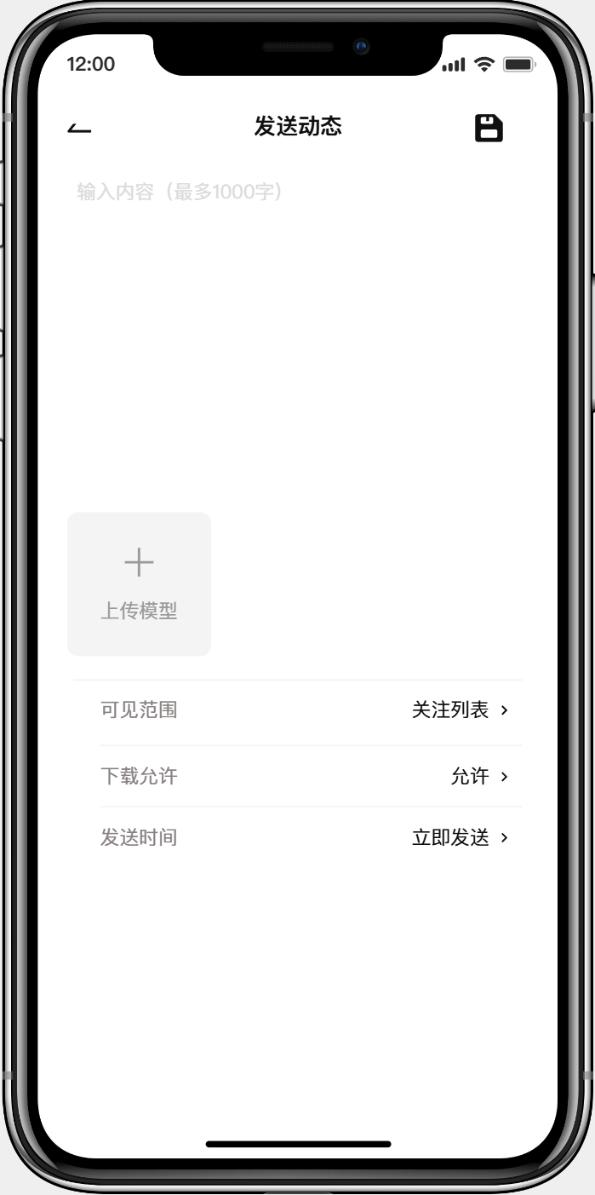
编辑动态Ⅰ
1.直接点击社区动态或关注动态右下角加号图标即可编辑动态。
2.可选择的模型上传方式包括现场拍摄、已建模型导入和外部导入。

Slide 28
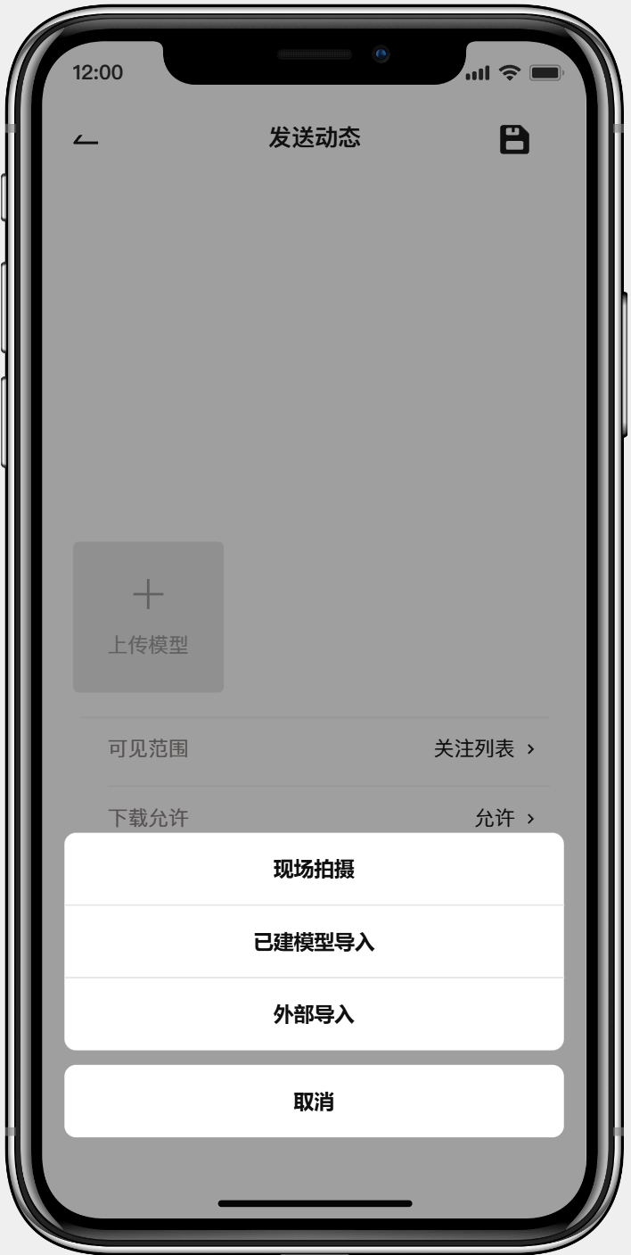
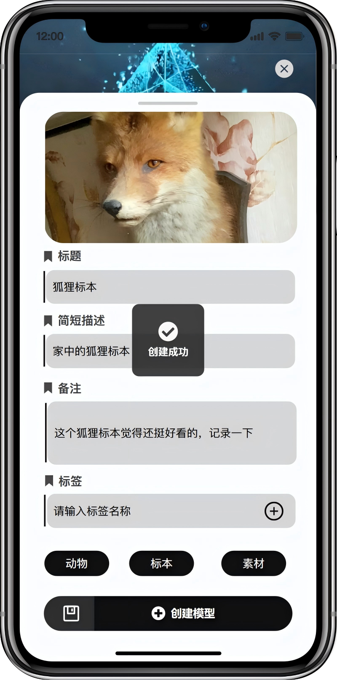

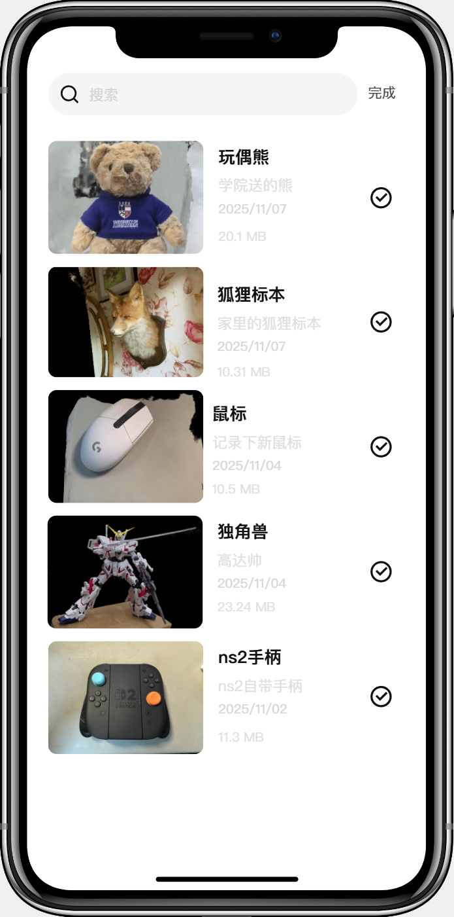
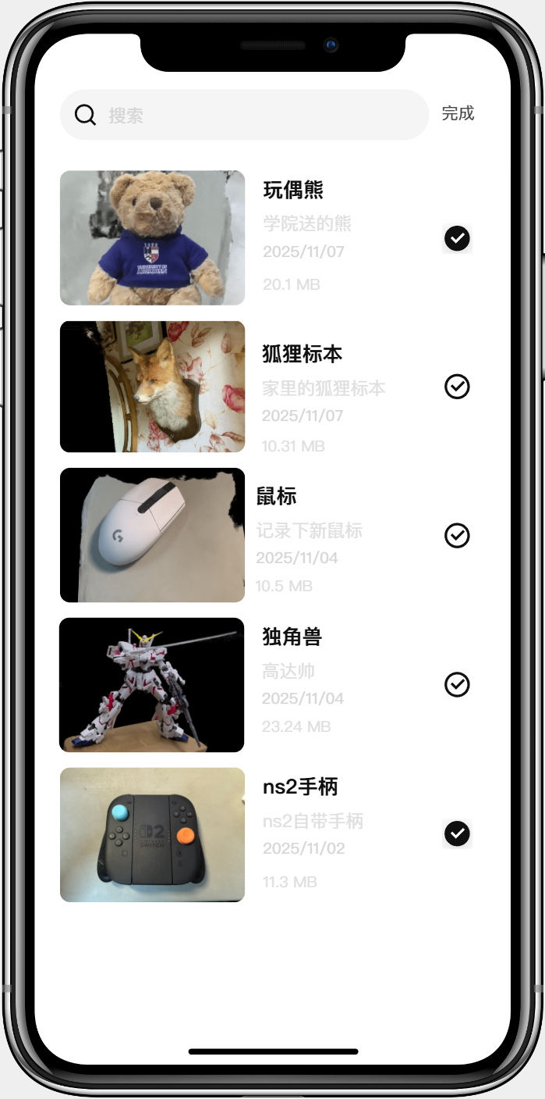
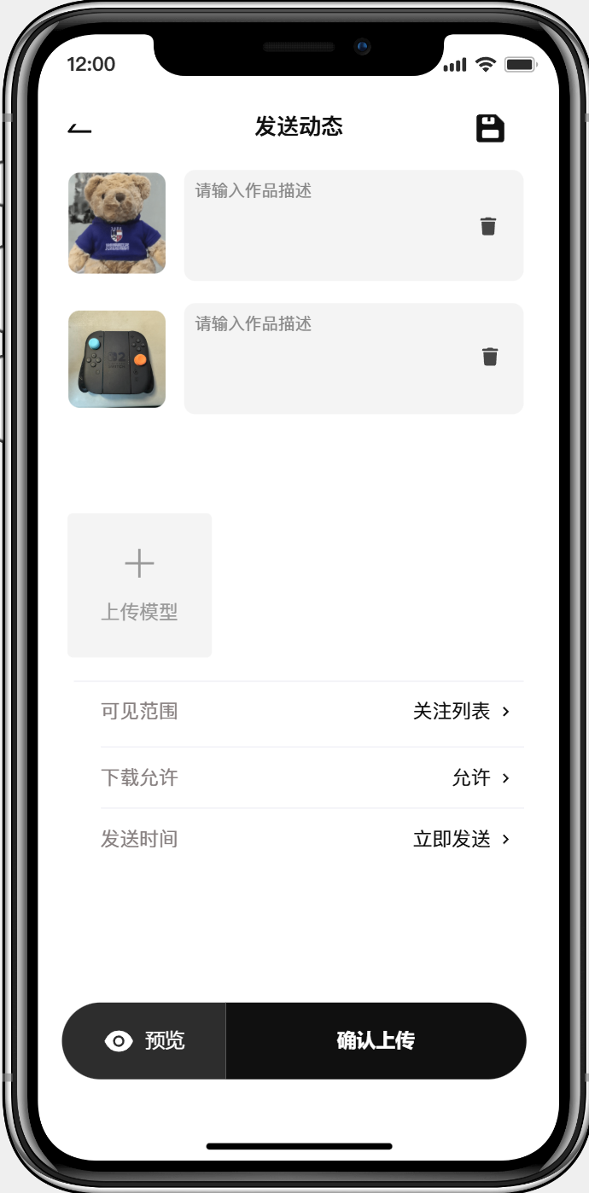
编辑动态Ⅱ
1.选择现场拍摄根据指引完成视频拍摄和模型创建。
2.选择已建模型导入需要用户在已完成的建模中选择模型上传。
3.模型上传完成后可以添加文本描述，对模型进行预览。

Slide 29
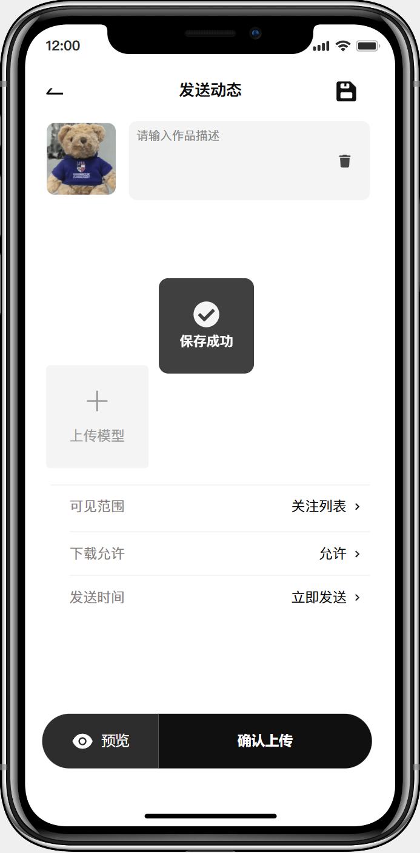




编辑动态Ⅲ
1.点击展开可见范围选择列表
2.选择发送时间
3.保存动态草稿
4.确认无误后上传动态

Slide 30

PART FOUR
我的

Slide 31

我的
个人主页
主要功能：
1.查看关注用户 /“我”的粉丝用户
2.进入“设置中心”
3.查看模型收藏夹
4.查看下载记录
5.查看草稿箱
6.查看订阅套餐
7.查看近期建模数据
8.更换头像/背景

Slide 32




查看关注/用户
1.点击“关注”或“数字”即可跳转至关注列表
2.点击“< 返回” 即可返回 “我的 - 个人主页”
3.点击“粉丝”或“数字”即可跳转至关注列表

Slide 33






进入“设置中心”
1.点击右上角符号
即可进入“设置中心”
2.点击滑动按钮
即可开启“低流量模式”/“自适应系统深浅模式”
3.点击“账号设置”
即可进入账号管理页面
4.点击“通知设置”
即可通过滑块对通知信息类型进行管理

Slide 34




查看建模收藏夹
点击“收藏建模“
即可查看到用户所有搜藏起来的模型卡片。
点击卡片右侧 星星图案
点击”取消收藏“，即可移除选定的卡片（收藏模型）。

Slide 35




查看下载记录
1.点击”下载记录”
即可显示下载的模型以及其对应的时间，整体呈时间线轴有序排布。
2.点击 ···
即可触发“清除记录”提示。
3.点击 “清除记录”
即可一键清除所有下载记录。

Slide 36



查看本地草稿
1.点击“我的草稿箱”即可查看正在编辑的草稿。
2.点击滑动按钮即可自动生成草稿。

Slide 37



查看订阅套餐
2.点击“现在购买”
即可跳转至支付页面
1.点击“我的套餐” -> 点击“每年”
即可查看“每个月”与“每年”套餐订阅信息
页面左侧显示了订阅的简要信息，包括“专业版”的功能和费用（$47.91每年）。右侧是付款信息表单，用户需要输入信用卡信息、姓名、地址、邮政编码和国家等信息，支持选择多种支付方式（如Visa、MasterCard等）。页面底部有一个按钮，提示用户确认并升级订阅。
套餐分为四个不同版本：免费版、基础版、专业版和企业版。每个版本的功能和价格都不同，按月收费，价格从免费到每月7.05美元不等。表格中列出了每个版本的特点，如每天构建次数、可导出格式、精度要求、API接口、团队协作等功能，以及对应的适用人群。
开启会员模式

Slide 38




更改头像背景
EDIT TITLE HERE
1.点击圆形头像右下角下方的摄像机标记符号
1.点击背景
2.浏览相册
2.浏览相册
3.选择对应的图像作为预选头像
3.选择对应的图像作为预选背景
4.点击“确认”后完成头像的修改
4.点击“确认”后完成背景的修改

Slide 39


谢谢大家

